Slide 1
Linear classification

Slide 2
Review
Notes:
KNN??
NN??

Slide 3
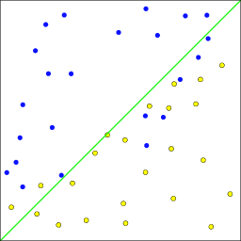
Linear Classification
Logistic Regression
SVM
Notes:
f(\vec{x})=h(\vec{w}\cdot\vec{x})=h(\sum_{j}^{}{w_j x_j})
h_{\theta}(\mathbf{x})=g(\theta^T\mathbf{x})=g(\sum_{j}^{}{\theta_j x_j})
$$ y=sign(h_\theta({\mathbf{x}}))=\left\{
\begin{aligned}
1,~~~& if~h_\theta({\mathbf{x}}) \ge 0 \\
0,~~~& if~h_\theta({\mathbf{x}}) < 0
\end{aligned}
\right.
$$

Slide 4
Logistic Regression
Notes:
Logistic regression （逻辑回归）是当前业界比较常用的机器学习方法，用于估计某种事物的可能性。
在hulu，facebook,google等大型公司都在用的算法，在工业界的实践性比较好。
比如某用户购买某商品的可能性，某病人患有某种疾病的可能性，以及某广告被用户点击的可能性等。（注意这里是：“可能性”，而非数学上的“概率”，logisitc回归的结果并非数学定义中的概率值，不可以直接当做概率值来用。该结果往往用于和其他特征值加权求和，而非直接相乘）

Slide 5
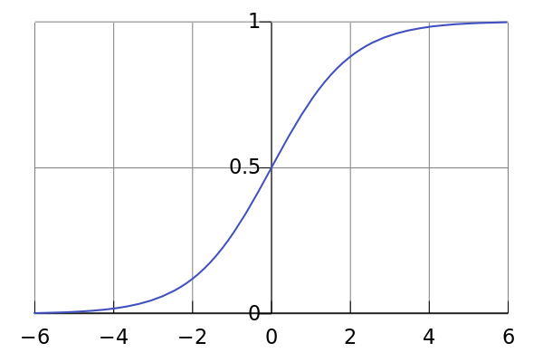
Logistic function
Link function:
Notes:
线性回归问题 --》
在分类中需要标签y属于（0，1）
可以考虑h(x)越小y越趋向于0，h(x)越大y越趋向于1。
Logistic function可以满足我们这样的需求
g(x)=\frac{1}{1+e^{-x}}
$$ y=\left\{
\begin{aligned}
1,~~~& if~h_\theta({\mathbf{x}}) \ge 0.5 \\
0,~~~& if~h_\theta({\mathbf{x}}) < 0.5
\end{aligned}
\right.
$$
p(y=1|\theta)=h_\theta(\mathbf{x})=\frac{1}{1+e^{-\theta^T\mathbf{x}}}
p(y=0|\theta)=1-h_\theta(\mathbf{x})=\frac{e^{-\theta^T\mathbf{x}}{1+e^{-\theta^T\mathbf{x}}}

Slide 6
Maximum Likelihood
Goal:
Notes:
最大似然估计法的思想：在已经得到试验结果的情况下，我们应该寻找使这个结果出现的可能性最大的那个 作为真\theta的估计。真\theta的估计。
p(y^{(i)}|\mathbf{x}^{(i)},\mathbf{\theta})=h_\theta(\mathbf{x}^{(i)})^{y^{(i)}}(1-h_\theta(\mathbf{x}^{(i)}))^{1-y^{(i)}}
\arg\max_\theta P(\mathbf{y}|\mathbf{x};\mathbf{\theta})
L(\theta)&=p(\mathbf{y}|\mathbf{x};\theta)
=\prod_{i=1}^{N}{p(y^{(i)}|\mathbf{x}^{(i)},\mathbf{\theta})} \\
&=\prod_{i=1}^{N}{h_\theta(\mathbf{x}^{(i)})^{y^{(i)}}(1-h_\theta(\mathbf{x}^{(i)}))^{1-y^{(i)}}
}

Slide 7
Inference
Log likelihood
Gradient Descend
Stochastic Update
Notes:
l(\theta)&=logL(\theta) \\
&=\prod_{i=1}^{N}{h_\theta(\mathbf{x}^{(i)})^{y^{(i)}}(1-h_\theta(\mathbf{x}^{(i)})^{(1-y^{(i)})}} \\
&=\sum_{i=1}^{N}{y^{(i)}log({h_\theta({x^{(i)}})}) + (1-y^{(i)})(1-log({h_\theta({x^{(i)}})})}
\frac{\partial l(\theta)}{\partial \theta_j}=(y^{{i}}-h_\theta(x^{(i)}))x_j
\theta_j := \theta_j + \alpha(y^{(i)}-h_\theta(x^{(i)}))x_j^{(i)}

Slide 8
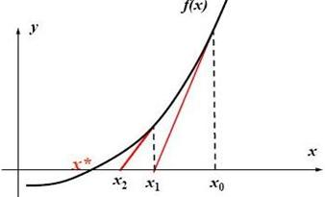
Other optimization method
Newton’s Method
Find s.t.
Newton iteration:
Newton’s method vs Gradient descent:
- Newton’s method convergent faster
- Newton’s method is more expensive in each iteration
H is Hessian matrix
Notes:
x:=x-\frac{f(x)}{f'(x)}
\arg\min_\theta{l(\theta)} \rightarrow l'(\theta)=0
\theta:=\theta-\frac{l'(\theta)}{l''(\theta)}
\theta:=\theta-H^{-1}\nabla_\theta l(\theta)
H_{ij}=\frac{\partial{l^2(\theta)}}{\partial{\theta_i}\partial{\theta_j}}

Slide 9
Other optimization method
Quasi-Newton’s Method
Reduce the high cost when calculating Hessian matrix
BFGS
A kind of quasi-newton’s method
L-BFGS
Approximates BFGS using limited memory

Slide 10
Regularization
Penalize large weight to avoid overfitting
L1 Regularization:
L2 Regularization:
Notes:
\theta=\arg\max_\theta{\sum_{i=1}^{N}{log(p(y^{(i)}|\mathbf{x}^{(i)},\theta))}}-c\cdot R(\theta)
\theta=\arg\max_\theta{\sum_{i=1}^{N}{log(p(y^{(i)}|\mathbf{x}^{(i)},\theta))}}-c\sum_{j=1}^{M}{|\theta_j|}
\theta=\arg\max_\theta{\sum_{i=1}^{N}{log(p(y^{(i)}|\mathbf{x}^{(i)},\theta))}}-c\sum_{j=1}^{M}{\theta_j^2}

Slide 11
Another view of the Regularization
Likelihood
Prior
Bayesian Rule
Evidence
Posterior
Maximum A Posteriori：
Notes:
p(\theta|D)=\frac{p(D|\theta)p(\theta)}{p(D)}
\theta&=\arg\max_\theta{p(\theta|D)}\\
&=\arg\max_\theta{\frac{p(D|\theta)P(\theta)}{p(D)}}\\
&=\arg\max_\theta{p(D|\theta)p(\theta)}\\
&=\arg\max_\theta{(\log{p(D|\theta)}+\log{p(\theta))}}

Slide 12
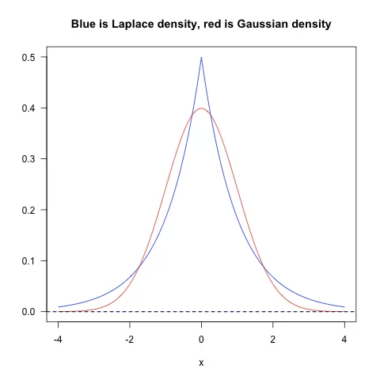
Inference
L2 Regularization:
L1 Regularization:
Notes:
需要注意的是L1在0处不可导，更新\theta时不能改变正负号
做sgd时，c的取值问题
\theta&=\arg\max_\theta{(\log{p(D|\theta)}+\log{p(\theta))}}
p(\theta)=Laplace(0,\beta)=\frac{1}{2\beta}e^{-\frac{|\theta|}{\beta}}
p(\theta)&=Norm(0,\sigma^2)\\
&=\frac{1}{\sigma\sqrt{2\pi}}e^{-\frac{\theta^2}{2\sigma^2}}
\theta_j := \theta_j + \alpha[(y^{(i)}-h_\theta(x^{(i)}))x_j^{(i)}-c\cdot I\left\{\theta_j>0\right\}]
\theta_j := \theta_j + \alpha[(y^{(i)}-h_\theta(x^{(i)}))x_j^{(i)}-c\cdot\theta_j]

Slide 13
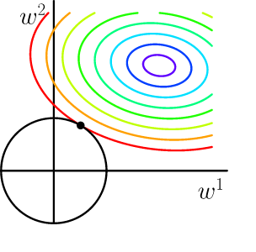
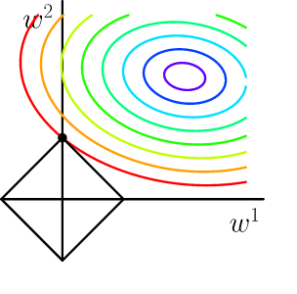
L1 vs L2
L2 regularization
Almost all weights are non-zero
Not suitable when training samples are scarce
L1 regularization
Generate sparse weights
More suitable when most features are irrelevant and you have less examples than features.
Why we need sparse model?

Slide 14
Multi-Classification

Slide 15
What can logistic regression Does
Probability prediction / Category problem
Only linear problem
Why it’s popular in industry?
Both the training and predicting procedure is fast
Incremental update
Notes:
三、Logistic Regression的适用性
1） 可用于概率预测，也可用于分类。
并不是所有的机器学习方法都可以做可能性概率预测（比如SVM就不行，它只能得到1或者-1）。可能性预测的好处是结果又可比性：比如我们得到不同广告被点击的可能性后，就可以展现点击可能性最大的N个。这样以来，哪怕得到的可能性都很高，或者可能性都很低，我们都能取最优的topN。当用于分类问题时，仅需要设定一个阈值即可，可能性高于阈值是一类，低于阈值是另一类。
2） 仅能用于线性问题
只有在feature和target是线性关系时，才能用Logistic Regression（不像SVM那样可以应对非线性问题）。这有两点指导意义，一方面当预先知道模型非线性时，果断不使用Logistic Regression； 另一方面，在使用Logistic Regression时注意选择和target呈线性关系的feature。
3） 各feature之间不需要满足条件独立假设，但各个feature的贡献是独立计算的。
逻辑回归不像朴素贝叶斯一样需要满足条件独立假设（因为它没有求后验概率）。但每个feature的贡献是独立计算的，即LR是不会自动帮你combine 不同的features产生新feature的 (时刻不能抱有这种幻想，那是决策树,LSA, pLSA, LDA或者你自己要干的事情)。举个例子，如果你需要TF*IDF这样的feature，就必须明确的给出来，若仅仅分别给出两维 TF 和 IDF 是不够的，那样只会得到类似 a*TF + b*IDF 的结果，而不会有 c*TF*IDF 的效果。

Slide 16
Logistic Regression vs Linear Regression
Linear regression:
Both X,Y is continuous
Usually used for regression problem
Logistic regression:
Y is categorical
Usually used for classification problem

Slide 17
Application
Moms segment
registered user who have household information
Step 1: Find training data
Cross validation
User behavior: watch/advote. Use dual feature.
Instant context: current show/os/browser. Use dual feature
Profile: age/gender. Be careful! This is a linear model!
Step 2: Find related features
Step 3: Build models using LR algorithm
Step 4: Test it on testing data

Slide 18
Common evaluation metric- Binary classification
Accuracy:
(A+D)/(A+B+C+D)
Precision-Recall:
Precision: A/(A+B)
Recall: C/(C+D)
AUC
The area under ROC curve
ROC curve:
x: FP rate = FP/(FP+TN)
y: TP rate = TP/(TP+FN)
Random classification is a line between (0,0) and (1,1)
 | Positive | Negative
Predict positive | A | B
Predict negative | C | D
Notes:
画个ROC曲线的示意图，以及横轴、纵轴是什么

Slide 19
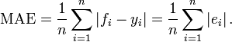
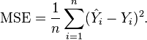
Common evaluation metric- Regression
Mean absolute error (MAE)
Mean square error (MSE)
Notes:
公式编辑

Slide 20
SVM
Support vector machine
Notes:
SVM在工业界也有着广泛的应用如，文本分类、图像分类、生物医学诊断和手写字符识别等

Slide 21
Definition
Input feature:
Output target:
Notes:
y\in \left\{-1,1\right\}
$$ g(z)=\left\{
\begin{aligned}
1,~~~& if~z \ge 0 \\
-1,~~~& if~z < 0
\end{aligned}
\right.
$$

Slide 22
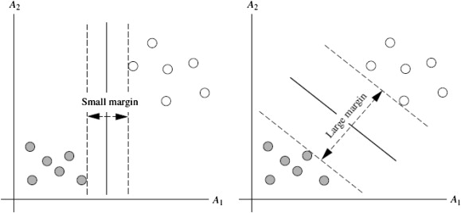
Basic Idea -- Maximum margin
Functional margin
We can multiplying function margin by replacing (w,b) with (2w, 2b)
Geometric margin
Notes:
Functional margin:
Y是1的时候，wx+b越大越好。Y是-1的时候wx+b越小越好
但是问题在于把(w，b)变为(2w, 2b)，y的值不发生任何改变，但是函数间隔等倍变大
From 龙星计划：
Why max margin?
（1）Intuitiviely,可以把正负样本很好的分开，那么对于扰动最stable
（2）有理论证明，这样做模型的复杂度最低，对generalization好，有很好的扩展性
\hat{\gamma}^{(i)}=y^{(i)}(w^Tx^{(i)}+b)
\hat{\gamma}=\min_{i=1,…m}\hat{\gamma}^{(i)}
\gamma^{(i)}=y^{(i)}\left(\frac{w^Tx^{(i)}+b}{\parallel{w}\parallel}\right)
\gamma=\min_{i=1,…m}\gamma^{(i)}

Slide 23
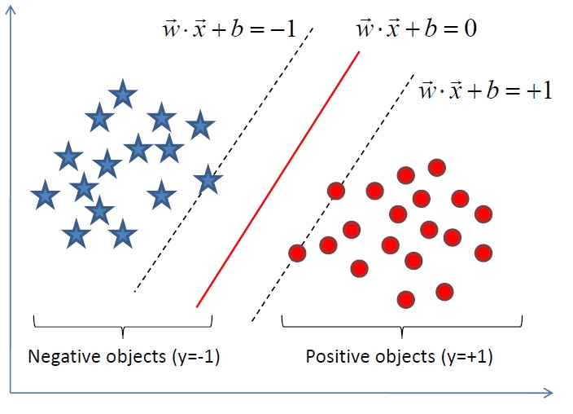
optimization objective
Maximum geometric function
Notes:
最大化几何间隔，是一个非凸问题
借助于函数间隔与几何间隔的关系我们可以得到第二个等式
这里我们可以看到代数间隔我们可以通过调整w,b来进行大小等倍的缩放，它的取值并不影响最优化问题的解，所以我们可以令它等于1
然后把w从分母弄到分子
½的原因是为了计算方便
可以看到，问题可以变成如右图所示的问题。
解释support vector
这个问题看起来还是没有那么好解，不能通过梯度下降法等等来解决，我们通过拉格朗日对偶问题来解决
&\max_{w,b}~\gamma \\
&s.t.~y^{(i)}\left(\frac{w}{\parallel{w}\parallel}x^{(i)}+\frac{b}{\parallel{w}\parallel}\right) \ge \gamma
&\max_{w,b}~\frac{\hat{\gamma}}{\parallel{w}\parallel} \\
&s.t.~y^{(i)}\left(w^Tx^{(i)}+b\right) \ge \hat{\gamma}
&\min_{w,b}~\frac{1}{2}\parallel{w}\parallel \\
&s.t.~y^{(i)}\left(w^Tx^{(i)}+b\right) \ge 1

Slide 24
Lagrange Duality
Original Problem
Generalized Lagrange function
Consider
So the primal problem become:
Notes:
用拉格朗日对偶性将原始问题转换为对偶问题，通过解决对偶问题而得到原始问题的解。
在svm这个问题中好处有： （1）对偶问题更容易解决 （2）很方便的引入核函数
原始问题：xxx
我们引入广义拉格朗日函数，其中alpha,beta是拉格朗日橙子，并且alpha要大于0
考虑这样一个函数，maxL。其中P表示原始问题。
可以看到当w不满足上面指定条件时，alpha取无穷，beta取无穷，theta函数的值为无穷。反之，当w满足条件时,alpha=0，theta函数就等于f(w)
所以原始的问题可以变为
\min_{w}~&f(w)\\
s.t.~&g_i(w) \le 0, i=1,…,k\\
&h_i(w) = 0, i=1,…,l
\mathcal{L}(w,\alpha,\beta)=f(w)+\sum_{i=1}^{k}{\alpha_i g_i(w)} + \sum_{i=1}^{l}{\beta_i h_i(w)}
\theta_\mathcal{P}(w)=\max_{\alpha,\beta:\alpha_i\ge0}{\mathcal{L}(w,\alpha,\beta)}
\theta_\mathcal{P}(w)=\left\{
\begin{aligned}
f(w)~~~&\text{if}~w~\text{satisfies primal constraints} \\
\infty~~~&\text{otherwise}
\end{aligned}
\right.
$$
\min_{w}{\theta_{\mathcal{P}}(w)}=\min_{w}\max_{\alpha,\beta:\alpha_i\ge0}{\mathcal{L}(w,\alpha,\beta)}

Slide 25
Dual problem
Primal problem:
Dual problem:
Theorem1:
Theorem2: Suppose are convex, are affine. The sufficient and necessary conditions for is satisfied with KTT condition. And
Dual
complementarity
Notes:
p^*=\min_{w}{\theta_{\mathcal{P}}(w)}=\min_{w}\max_{\alpha,\beta:\alpha_i\ge0}{\mathcal{L}(w,\alpha,\beta)}
\theta_{\mathcal{D}}(\alpha,\beta)=\min_{w}{\mathcal{L}(w,\alpha,\beta)}
d^*=\max_{\alpha,\beta:\alpha_i\ge0}\theta_{\mathcal{D}}(\alpha,\beta)=\max_{\alpha,\beta:\alpha_i\ge0}\min_{w}{\mathcal{L}(w,\alpha,\beta)}
d^*=\max_{\alpha,\beta:\alpha_i\ge0}\min_{w}{\mathcal{L}(w,\alpha,\beta)} \le \min_{w}\max_{\alpha,\beta:\alpha_i\ge0}{\mathcal{L}(w,\alpha,\beta)}=p^*
p^*=d^*=\mathcal{L}(w^*,\alpha^*,\beta^*)
w^*,\alpha^*,\beta^*
\nabla_w{\mathcal{L}(w^*,\alpha^*,\beta^*)}=0
\nabla_\alpha{\mathcal{L}(w^*,\alpha^*,\beta^*)}=0
\nabla_\beta{\mathcal{L}(w^*,\alpha^*,\beta^*)}=0
\alpha_i^*g_i(w^*)=0, i=1,…,k
g_i(w^*)\le0, i=1,…,k
\alpha_i^*\ge0,i=1,…,k
h_j(w^*)=0,j=1,2,…,l

Slide 26
SVM inference
Lagrange function
(1)
(2) Dual problem
➔ Figure out
Notes:
&\min_{w,b}~\frac{1}{2}\parallel{w}\parallel \\
&s.t.~y^{(i)}\left(w^Tx^{(i)}+b\right) \ge 1
\min_{w,b}\mathcal{L}(w,b,\alpha)
\mathcal{L}(w,b,\alpha)=\frac{1}{2}\parallel{w}\parallel - \sum_i^m{\alpha_i[y^{(i)}(w^Tx^{(i)}+b)-1]}
\nabla_w{\mathcal{L}(w,b,\alpha)}=w-\sum_i^m{\alpha_i y^{(i)} x^{(i)}}=0
\Rightarrow~w=\sum_i^m{\alpha_i y^{(i)} x^{(i)}}
\nabla_b{\mathcal{L}(w,b,\alpha)}=\sum_i^m{\alpha_i y^{(i)}}=0
\Rightarrow~\mathcal{L}(w,b,\alpha)=\sum_i^m{\alpha_i}-\frac{1}{2}\sum_{i,j}^m{y^{(i)}y^{(j)}\alpha_i\alpha_j(x^{(i)})^Tx^{(j)}}
\max_\alpha~&W(\alpha)=\sum_i^m{\alpha_i}-\frac{1}{2}\sum_{i,j}^m{y^{(i)}y^{(j)}\alpha_i\alpha_j(x^{(i)})^Tx^{(j)}} \\
s.t.~&\alpha_i \ge 0, i=1,…,m \\
&\sum_i^m{\alpha_iy^{(i)}}=0

Slide 27
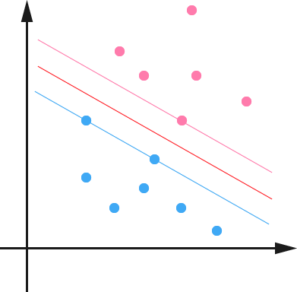
SVM inference 2
After figure out , calculate w,b
Predict:
Support Vector
KKT Dual complementarity:
d
Notes:
通过对偶问题我们只能求出alpha，但是我们最后需要求解的目标是w,b，我们求出alpha之后，再代入第一步求得的式子，可以得到w,b的最优解应该是：
当新的sample来的时候我们用如下式子进行预测
通过这个式子我们可以看出两件事情：
（1）我们只需要那些对应的alpha不是0的sample，这些sample称为support vector
（2）使用这些sample的时候，我们只需要求他们的内积，这为我们后面引入核函数提供了很大的方便
下面看看哪些sample是support vector呢?
根据KKT对偶互补条件，我们有：
可以看出只有对y(wx+b)=1的那些样本，alpha才不是0，也就是说正好在分隔间隔边界的那些样本是最关键的，是support vector。其他的样本进行一些改变，只要不跑到间隔里面，那对最后的模型没有任何影响
\text{choose an }\alpha_j^*>0
b^*=y^{(j)}-\sum_i^m{\alpha_i^*y^{(i)}(x^{(i)})^Tx^{(j)}}
w^Tx+b&=\left(\sum_i^m{\alpha_iy^{(i)}x^{(i)}}\right)^Tx+b \\
&=\sum_i^m{\alpha_iy^{(i)}<x^{(i)},x>}+b
\alpha_i^*(y^{(i)}(w^*x^{(i)}+b^*)-1)=0,~i=1,…,m
\alpha_i^*>0 \Leftrightarrow y^{(i)}(w^*x^{(i)}+b^*)=1

Slide 28
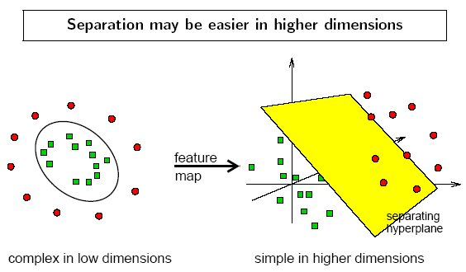
Linear Inseparable Case
- Step1: Transform the data into a high-dimensional space using a feature mapping function
- Step2: Classify in the new space

Slide 29
Kernel
Mapping function:
Kernel:
Example:
Time complexity:
Time complexity:
Notes:
下面讲一下什么叫kernel函数，现在我们已知了我们有这样一个mapping函数
Kernel函数的定义就是他们的内积。
大家刚刚应该还记得我们求解svm，只需要support vecotr(边界上的点)，求一下新的样本与它们的内积即可。这个就是我们kernel函数的基础。
按照正常的流程，我们应该先求出映射后到高维空间的两个向量，然后做一下内积。
举个例子，原来的卫戍是3维，我们现在把它使用这种方法映射到9维，然后在做phi(x)的内积。可以看到它的时间复杂度是on2。
如果用了和函数呢？现在我们定义这样一个核函数，它现在低维空间中进行计算，这样计算的复杂度只有o(n)，可以看到，这个式子刚好就等于phi(x)phi(z)。
核函数的神奇之处就在于使用较少的时间复杂度把原问题映射到了更高维的空间
使用核函数，我们只需要把原来算法中xi^Txj的地方都替换成K(xi,xj)就行了
除了在svm中，核函数在其他很多算法中也给我们一些启示。
\phi(x)
K(x,z)=\phi(x)^T\phi(z)
\phi(x)=\begin{bmatrix}
x_1x_1\\
x_1x_2\\
x_1x_3\\
x_2x_1\\
x_2x_2\\
x_2x_3\\
x_3x_1\\
x_3x_2\\
x_3x_3
\end{bmatrix}
O(n^2),~ n=3
K(x,z)&=(x^Tz)^2
K(x,z)&=(\sum_{i=1}^n{x_iz_i})(\sum_{j=1}^n{x_jz_j}) \\
&=\sum_{i=1}^n\sum_{j=1}^n{x_ix_jz_iz_j}\\
&=\sum_{i,j=1}^m{(x_jx_j)(z_iz_j)}

Slide 30
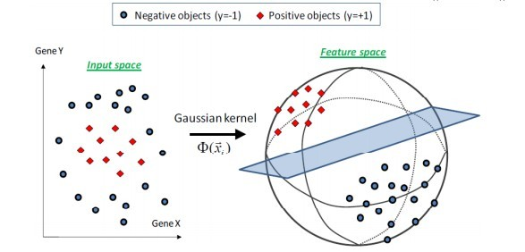
Commen kernels
We usually just calculate K(x,z) without ever having to explicitly find mapping function.
(1) Linear kernel:
(2) Polynomial kernel:
(3) RBF:
Notes:
最理想的情况下，我们希望知道数据的具体形状和分布，从而得到一个刚好可以将数据映射成线性可分的，然后通过这个得出对应的进行内积计算。然而，第二步通常是非常困难甚至完全没法做的。不过，由于第一步也是几乎无法做到，因为对于任意的数据分析其形状找到合适的映射本身就不是什么容易的事情，所以，人们通常都是“胡乱”选择映射的，所以，根本没有必要精确地找出对应于映射的那个核函数，而只需要“胡乱”选择一个核函数即可——我们知道它对应了某个映射，虽然我们不知道这个映射具体是什么。由于我们的计算只需要核函数即可，所以我们也并不关心也没有必要求出所对应的映射的具体形式。
线性核相当于没有用核函数
多项式核函数，刚刚我们举得那个例子就是一个
RBF也叫高斯核函数，它可以把feature映射到无限维的空间。
利用的思想是核函数相当于考察的是phi(x)与phi(z)之间的距离，他们越正交，值越大。那核函数可以考察两个向量间的距离
如果sigma选得很大的话，高次特征上的权重实际上衰减得非常快，所以实际上（数值上近似一下）相当于一个低维的子空间；反过来，如果选得很小，则可以将任意的数据映射为线性可分——当然，这并不一定是好事，因为随之而来的可能是非常严重的过拟合问题。
2、核函数的选择
在选取核函数解决实际问题时，通常采用的方法有：一是利用专家的先验知识预先选定核函数；二是采用Cross-Validation方法，即在进行核函数选取时，分别试用不同的核函数，归纳误差最小的核函数就是最好的核函数．如针对傅立叶核、RBF核，结合信号处理问题中的函数回归问题，通过仿真实验，对比分析了在相同数据条件下，采用傅立叶核的SVM要比采用RBF核 的SVM误差小很多．三是采用由Smits等人提出的混合核函数方法，该方法较之前两者是目前选取核函数的主流方法，也是关于如何构造核函数的又一开创性的工作．将不同的核函数结合起来后会有更好的特性，这是混合核函数方法的基本思想
K(x,z)=x^Tz
K(x,z)=(x^Tz+1)^d
K(x,z)=exp(-\frac{\parallel{x-z}\parallel^2}{\sigma^2})

Slide 31
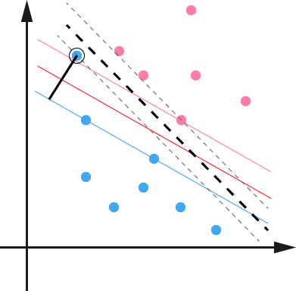
Non-separable Case
Use slack variable to handle outliers
Corresponding Dual Problem:
Notes:
1.即使映射到高维仍然不能线性可分
2.即使线性可分，一些离群点的存在大大影响了分割平面的性能
惩罚那些\xi变得很大的决策平面，参数C控制权重（margin的宽度和错误的个数）。C越小，月容忍错误，margin越宽
\min_{w,b}~&\frac{1}{2}\parallel{w}\parallel + C\sum_{i=1}^m{\xi_i} \\
s.t.~&y^{(i)}\left(w^Tx^{(i)}+b\right) \ge 1-\xi_i,~i=1,…,m \\
&\xi_i\ge0,~i=1,…,m
\max_\alpha~&W(\alpha)=\sum_i^m{\alpha_i}-\frac{1}{2}\sum_{i,j}^m{y^{(i)}y^{(j)}\alpha_i\alpha_j(x^{(i)})^Tx^{(j)}} \\
s.t.~&0 \le \alpha_i \le C, i=1,…,m \\
&\sum_i^m{\alpha_iy^{(i)}}=0

Slide 32
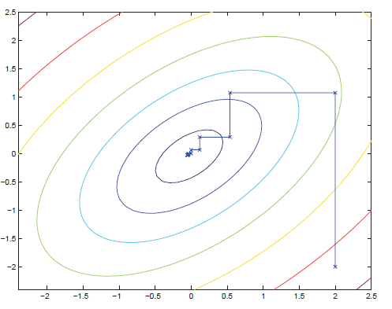
How to solve the dual problem
SMO algorithm - Sequential minimal optimization
Repeat until convergence
1. Select a pair
2.
Notes:
\arg\max_{\alpha_i,\alpha_j}W(\alpha)
\alpha_i y^{(i)}+\alpha_j y^{(j)}=-\sum_{t\ne i,j}{\alpha_ty^{(t)}}

Slide 33
SVM Summarize
Find maximum geometric function
Support vector
Use kernel to solve linear inseparable case
Mapping to high dimensional space
Use slack variable to solve non-separable case
Handle outliers
Use SMO algorithm to optimize dual problem

Slide 34
How to Build a SVM model

Slide 35
SVM vs Logistic regression
Logistic regression have a probability output
SVM is more robust
Since the model is only relevant with the support vectors, it use less parameters than LR
When feature dimension is large
Use LR or linear-kernel SVM.
When feature dimension is small, feature dimension is intermediate
Use RBF kernel SVM

